Slide 1
ГБДОУ детский сад № 82 компенсирующего вида Невского района г. Санкт-Петербурга
ПРЕЗЕНТАЦИЯ
«Домашние животные»
Н.Е. Леонтьева
учитель-дефектолог

Slide 2
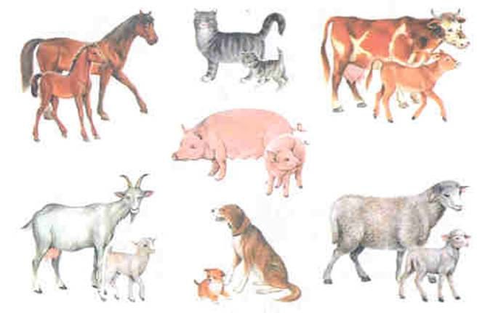
Дома́шние живо́тные — животные, которые были одомашнены человеком и которых он содержит, предоставляя им кров и пищу. Они приносят ему пользу либо как источник материальных благ и услуг, либо как компаньоны, скрашивающие его досуг.

Slide 3
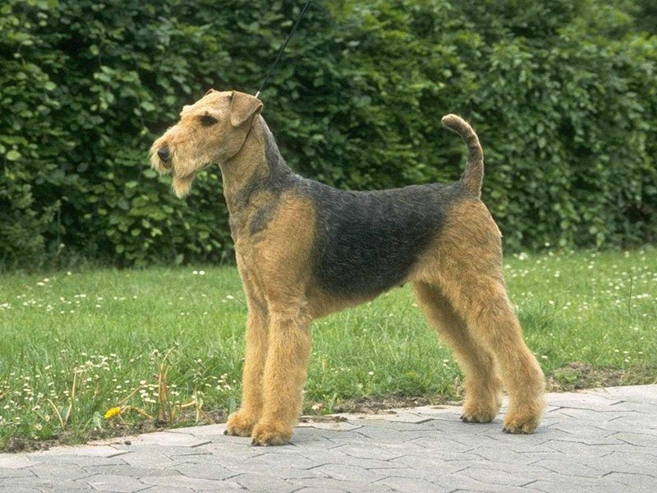
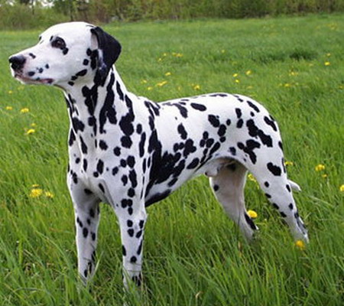
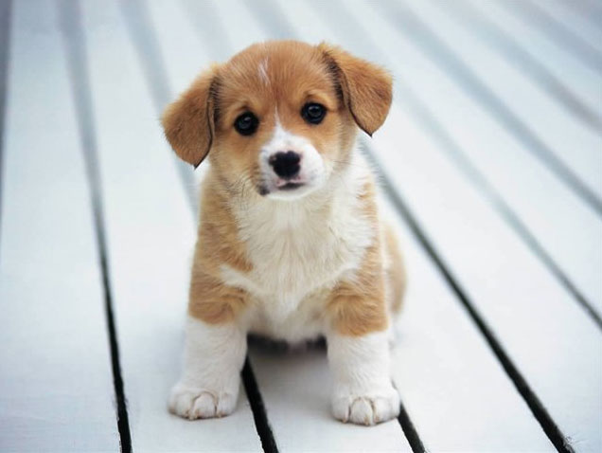
В будке живет, Кости грызет. Лает и кусается – Как называется?

Slide 4
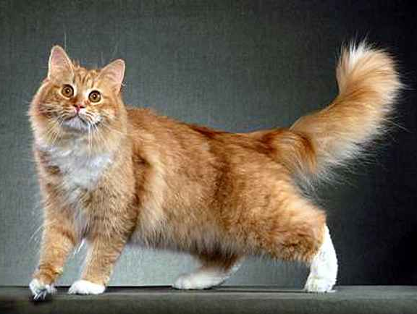
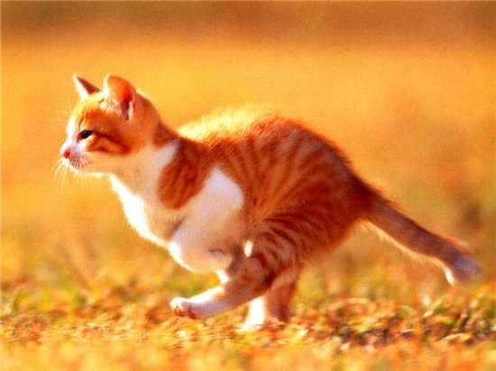
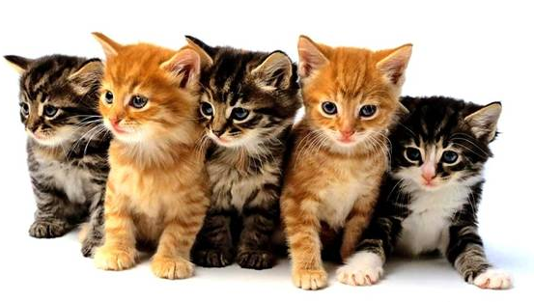
Вся мохнатенькая, Сама усатенькая, Днем спит И сказки говорит, А ночью бродит, На охоту ходит.

Slide 5
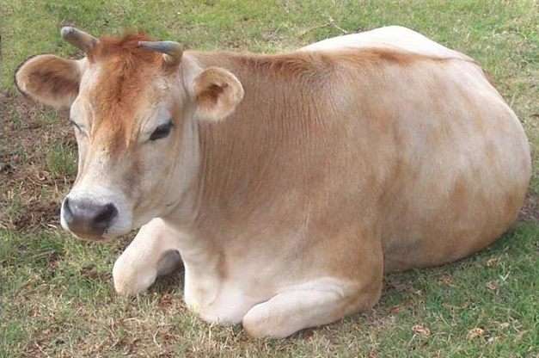
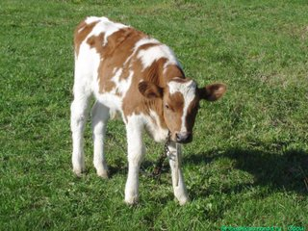
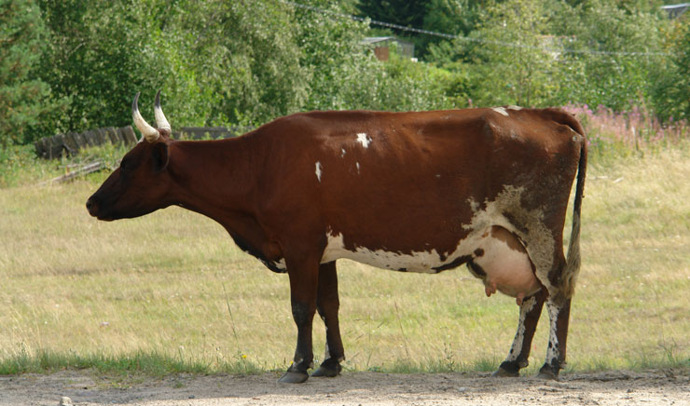
Молочком нас кормит вкусным, Провожает взглядом грустным. Без хозяина страдает. Непослушных забодает. У нее рога и вымя, Очень ласковое имя. Лишь на вид она сурова, Наша добрая …

Slide 6
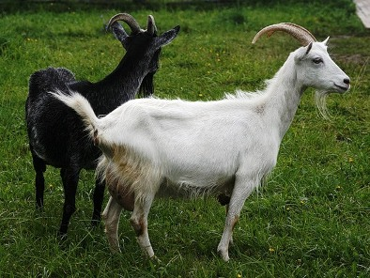
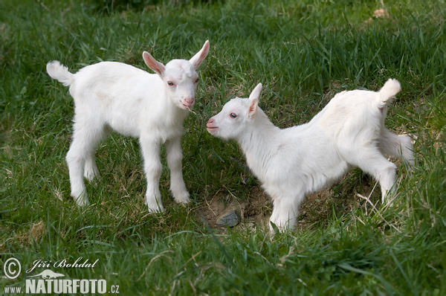
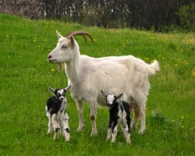
Есть бородка, шерсть и ножки, Ушки, хвост, а также рожки. Хоть я блею, не пою - Молоко тебе даю. Я такая егоза! И бодаюсь, я …

Slide 7
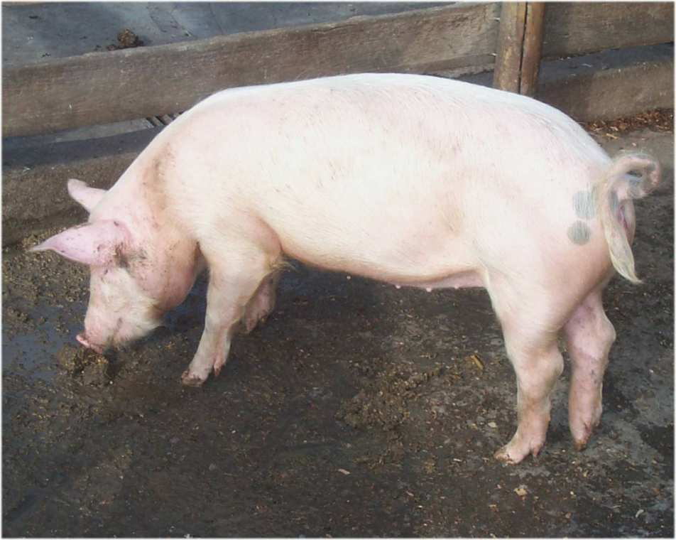
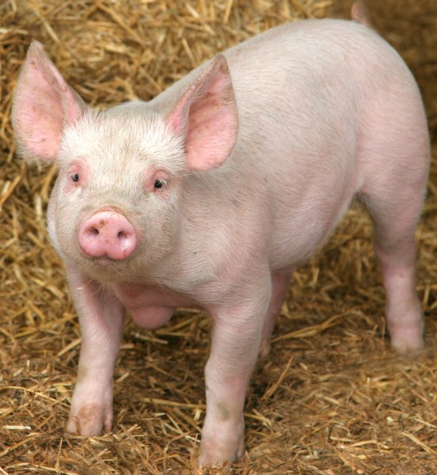
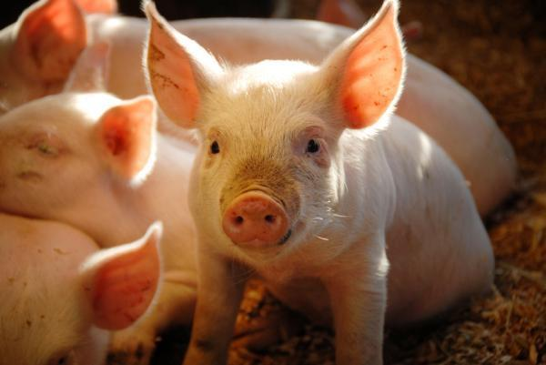
Ест похлёбку из корытца, Хрюкать громко не боится. Носик рыльце-пяточок, Хвостик завитой крючок, На спине её щетинка, Дети знают это…

Slide 8
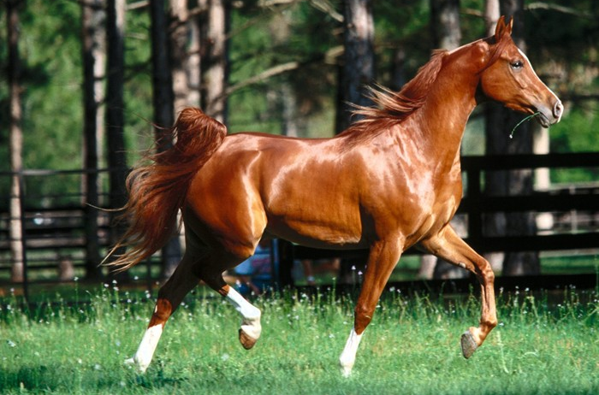
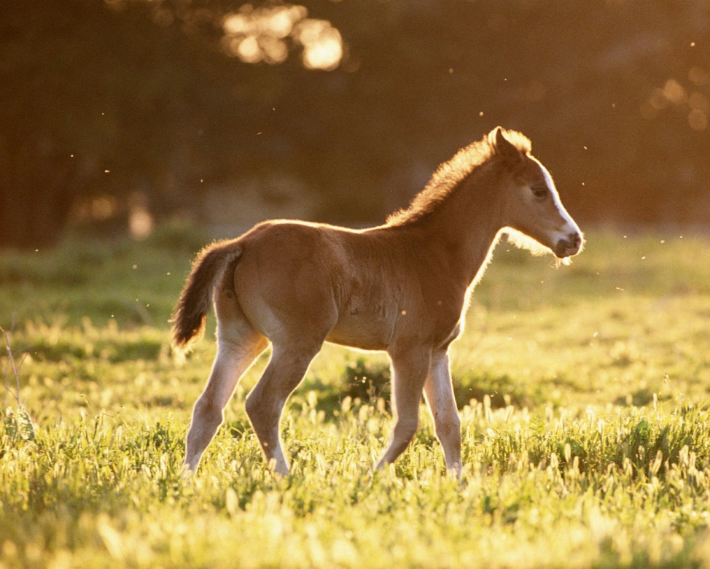
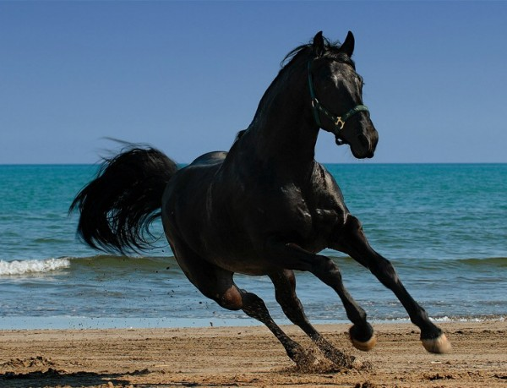
У меня большая грива, Ушки и копытца. Прокачу того игриво, Кто не побоится. Моя шёрстка гладка, Кто же я?

